Slide 1
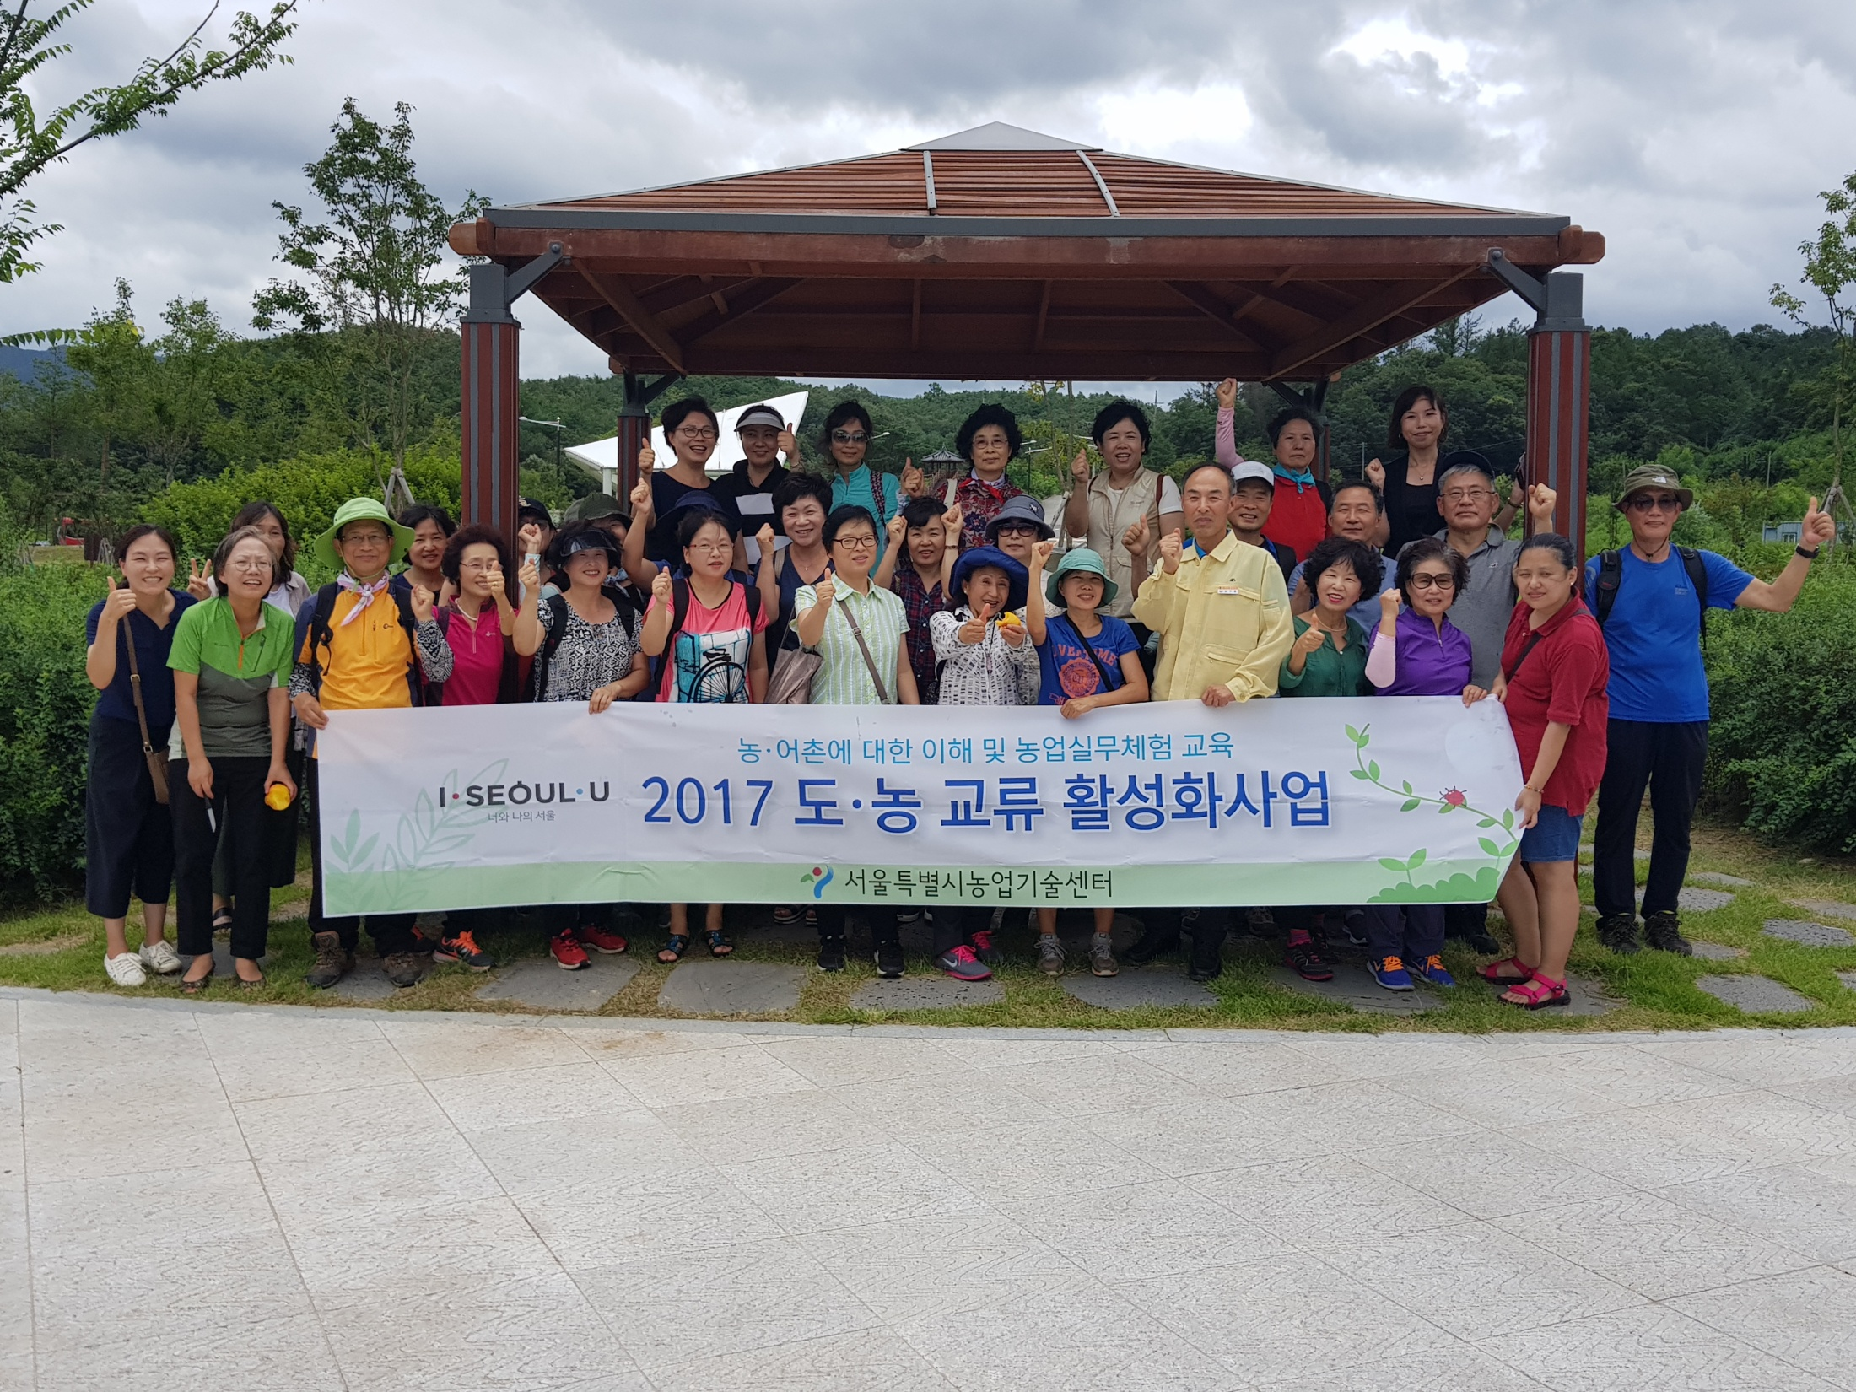
농업기술센터
Notes:
1
먼저, 지금의 옥천입니다.

Slide 2
8-1. 영동군 와인연구회 임시회의
9. 4.(월) 15:00 / 농업기술센터 / 25명
내 용 : 와인축제운영 관련 협의 등
8-2. 2017 와인아카데미 수료식
9. 7.(목) 14:00 / 과일나라테마공원 / 60명
내 용 : 아카데미 수료식 등
※ 군수님 하실일 : 인사말씀, 수료증 수여
8-3. 농업기계 순회수리 교육
9. 4.(월)~29.(금) 10:00 / 추풍령면 죽전리 등11개마을
내 용 : 농기계 수리 및 안전사용교육

Slide 3
8-4. 제8회 대한민국 와인축제 개최
9. 21.(목)~24.(일) / 영동천
○와인 시음·판매 ·전시 행사
- 참여와이너리 : 28개소(영동24,외부4)
○ 체험·판매 행사
- 나만의 와인만들기 및 와인족욕 체험
- 영동과일을 이용한 다양한 음식
○ Special 행사 및 공연 이벤트 행사
- 제4회한국와인대상 개최 : 9. 22.(금)
- 와인토크쇼, 매직쇼, 재즈공연

Slide 4
8-5. 농업인 교육
구 분 | 회수 | 장 소 | 인원 | 내 용
농업인대학 사과CEO학과 교육 | 2 | 농업기술센터 | 92 | 후기과원관리 및 현장교육
농업인대학 친환경그린학과 교육 | 2 | 농업기술센터 | 74 | 클로렐라 현장견학
다양한 우리쌀 활용교육 | 4 | 농업기술센터 | 80 | 식단을 위한 우리쌀 활용 요리 및 한식양념장 교육
소비자 교육 | 3 | 농업기술센터 | 60 | 생활원예실습 및 지역농산물 활용 요리실습
사과수출농가 GAP교육 | 1 | 농업기술센터 | 40 | -GAP인증절차 및 방법
생활개선회원 농부증 예방교육 | 4 | 농업기술센터 | 132 | 농작업 피로회복 체조 등
계 | 16회 |  | 478명

Slide 5
8-6. 각종행사
구 분 | 기간 | 장 소 | 인원 | 내 용
제9회 한국여성농업인 전국대회 | 9. 6.(수) ~8.(금) | 제주도 | 34명 | - 지역 우수농특산물 전시홍보 등
전국 생활개선 한마음대회 | 9. 13.(수) ~14.(목) | 강릉시 | 44명 | - 회원 상호간 화합행사 등
농업경영인 남부3군 단합대회 | 9. 15.(금) 11:00 | 옥천군 | 30명 | - 회원 상호간 화합행사 등
제29회 충청북도 농촌지도자대회 | 9. 28.(목) ~29.(금) | 단양군 | 40명 | - 대상 시상식 및 농특산물 품평회 등
계 (4회) |  |  | 148명

Slide 6
8-7. 과일나라 테마공원 운영
체험 및 대관 계획
과일음식 아카데미 / 2회 /50명 / 과일 카빙과 데코 등
체험음식개발 연구용역 : 중간보고회 등
체험장 조성 : 내부 조경식재 기반조성
세계과일조경원조성 : 기반시설설치 및 조경수 식재
과일체험 과원 관리 : 5종 938주
일 시 | 단 체 명 | 인원 | 내 용
9. 12.(화)-13.(수) | 한국복숭아전문지도연구회 | 60 | - 복숭아전문지도연구회과제교육
9. 13.(수) | 보령시농업기술센터 | 80 | - 피자만들기 체험 등
9. 16.(토) | 대전 산성복지관 | 25 | - 포도 수확체험 등
9. 16.(토) | 대전 남대전교회 | 35 | - 포도 수확 및 달팽이사육상자 만들기
9. 19.(화) | 대전 샤론어린이집 | 20 | - 포도수확 및 피자만들기 체험
9. 23.(토) | 모객단체 | 500 | - 체험프로그램 운영
계 (5회) |  | 720명

Slide 7
8-8. 기타 현안업무
2017 아시아·태평양도시 정상회의 영동와인 홍보
/ 9. 10.(일)~13.(수) / 대전컨벤션센터 / 2농가
농작업대행서비스운영 기간제근로자 면접 및 채용
시범사업추진 / 64개 사업 124개소
조직배양실, 유리온실 및 분재관리 : 300여개 / 25종 175주
꽃묘장 운영 : 국화 7,000본 분양 및 꽃양배추 5,000주 파종
과학영농시설운영 토양검정 추진
농작물 병해충 방제 지도
유용미생물 및 아미노액비 10톤 배양공급
농업기계 임대사업 운영(3개 사업장) / 55종 530대

